Slide 1
Introdução do Ensino da Química Verde, como suporte da Sustentabilidade, no Ensino Secundário
Química Verde:
Química para a Sustentabilidade
Tânia C. M. Pires, J. Ricardo M. Pinto, Dominique Costa
REQUIMTE, Departamento de Química e Bioquímica
Faculdade de Ciências, Universidade do Porto

Slide 2
Quando surgiu a postura Química Verde?
1991
nascimento da
Química Verde (QV)
agência de proteção ambiental dos Estados Unidos da América
(EPA – Environmental Protection Agency)
Notes:
A “Estrela Verde” (EV) é uma métrica holística, de natureza gráfica, que cobre todos os princípios da Química Verde (QV) aplicáveis em cada situação sob estudo, permitindo comparações visuais fáceis.
Os 12 principios da QV são qualitativos e devem ser todos considerados na avaliação da verdura, uma vez que alteraçoes nas condições de execução de reações podem ter diferentes consequencias em respeito a diferentes principios – a verdura pode aumentar em relação a alguns mas piorar em relação a outros.

Slide 3
Quando surgiu a postura Química Verde?
1991
nascimento da
Química Verde (QV)
Implementação surge com:
Programa “Vias Sintéticas Alternativas para Prevenção de Poluição”
prevenção de poluição nas atividades de síntese de compostos
Notes:
A “Estrela Verde” (EV) é uma métrica holística, de natureza gráfica, que cobre todos os princípios da Química Verde (QV) aplicáveis em cada situação sob estudo, permitindo comparações visuais fáceis.
Os 12 principios da QV são qualitativos e devem ser todos considerados na avaliação da verdura, uma vez que alteraçoes nas condições de execução de reações podem ter diferentes consequencias em respeito a diferentes principios – a verdura pode aumentar em relação a alguns mas piorar em relação a outros.

Slide 4
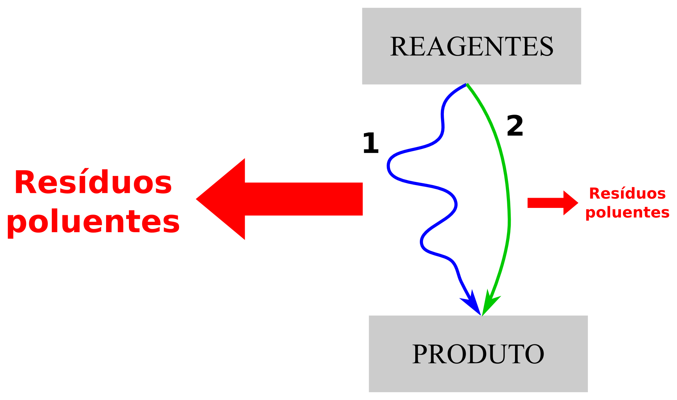
Quando surgiu a postura Química Verde?
Programa “Vias Sintéticas Alternativas para Prevenção de Poluição”
Notes:
A “Estrela Verde” (EV) é uma métrica holística, de natureza gráfica, que cobre todos os princípios da Química Verde (QV) aplicáveis em cada situação sob estudo, permitindo comparações visuais fáceis.
Os 12 principios da QV são qualitativos e devem ser todos considerados na avaliação da verdura, uma vez que alteraçoes nas condições de execução de reações podem ter diferentes consequencias em respeito a diferentes principios – a verdura pode aumentar em relação a alguns mas piorar em relação a outros.

Slide 5
Quando surgiu a postura Química Verde?
1991
Nascimento da Química Verde (QV).
1993
Surgiu o Consórcio Universitário de Química para o Ambiente (INCA) em Itália.
Área de atuação:
Prevenção de poluição
através da pesquisa em reações, produtos e processos mais limpos
Notes:
A “Estrela Verde” (EV) é uma métrica holística, de natureza gráfica, que cobre todos os princípios da Química Verde (QV) aplicáveis em cada situação sob estudo, permitindo comparações visuais fáceis.
Os 12 principios da QV são qualitativos e devem ser todos considerados na avaliação da verdura, uma vez que alteraçoes nas condições de execução de reações podem ter diferentes consequencias em respeito a diferentes principios – a verdura pode aumentar em relação a alguns mas piorar em relação a outros.

Slide 6
Quando surgiu a postura Química Verde?
1991
Nascimento da Química Verde (QV).
1993
Surgiu o Consórcio Universitário Química para o Ambiente (INCA) em Itália.
1995
Governo dos EUA instituiu o programa de atribuição de Prémios “The Presidential Green Chemistry Challenge”
Prémio para inovações tecnológicas a implementar na indústria para a redução da produção de resíduos na fonte, em diferentes setores da produção.
Prémios similares foram instituídos em vários países, como Inglaterra, Itália, Austrália e Alemanha
Notes:
A “Estrela Verde” (EV) é uma métrica holística, de natureza gráfica, que cobre todos os princípios da Química Verde (QV) aplicáveis em cada situação sob estudo, permitindo comparações visuais fáceis.
Os 12 principios da QV são qualitativos e devem ser todos considerados na avaliação da verdura, uma vez que alteraçoes nas condições de execução de reações podem ter diferentes consequencias em respeito a diferentes principios – a verdura pode aumentar em relação a alguns mas piorar em relação a outros.

Slide 7
Quando surgiu a postura Química Verde?
1991
Nascimento da Química Verde (QV).
1993
Surgiu o Consórcio Universitário Química para o Ambiente (INCA) em Itália.
1995
Governo dos EUA instituiu o programa de atribuição de Prémios “The Presidential Green Chemistry Challenge”
1997
Foi criado o “Green Chemistry Institute”
Notes:
A “Estrela Verde” (EV) é uma métrica holística, de natureza gráfica, que cobre todos os princípios da Química Verde (QV) aplicáveis em cada situação sob estudo, permitindo comparações visuais fáceis.
Os 12 principios da QV são qualitativos e devem ser todos considerados na avaliação da verdura, uma vez que alteraçoes nas condições de execução de reações podem ter diferentes consequencias em respeito a diferentes principios – a verdura pode aumentar em relação a alguns mas piorar em relação a outros.

Slide 8
Quando surgiu a postura Química Verde?
1991
Nascimento da Química Verde (QV).
1993
Surgiu o Consórcio Universitário Química para o Ambiente (INCA) em Itália.
1995
Governo dos EUA instituiu o programa de atribuição de Prémios “The Presidential Green Chemistry Challenge”
1997
Foi criado o “Green Chemistry Institute”
1999
Foi lançada a revista “Green Chemistry”
Notes:
A “Estrela Verde” (EV) é uma métrica holística, de natureza gráfica, que cobre todos os princípios da Química Verde (QV) aplicáveis em cada situação sob estudo, permitindo comparações visuais fáceis.
Os 12 principios da QV são qualitativos e devem ser todos considerados na avaliação da verdura, uma vez que alteraçoes nas condições de execução de reações podem ter diferentes consequencias em respeito a diferentes principios – a verdura pode aumentar em relação a alguns mas piorar em relação a outros.

Slide 9
O que é a Química Verde?
Notes:
A “Estrela Verde” (EV) é uma métrica holística, de natureza gráfica, que cobre todos os princípios da Química Verde (QV) aplicáveis em cada situação sob estudo, permitindo comparações visuais fáceis.
Os 12 principios da QV são qualitativos e devem ser todos considerados na avaliação da verdura, uma vez que alteraçoes nas condições de execução de reações podem ter diferentes consequencias em respeito a diferentes principios – a verdura pode aumentar em relação a alguns mas piorar em relação a outros.

Slide 10
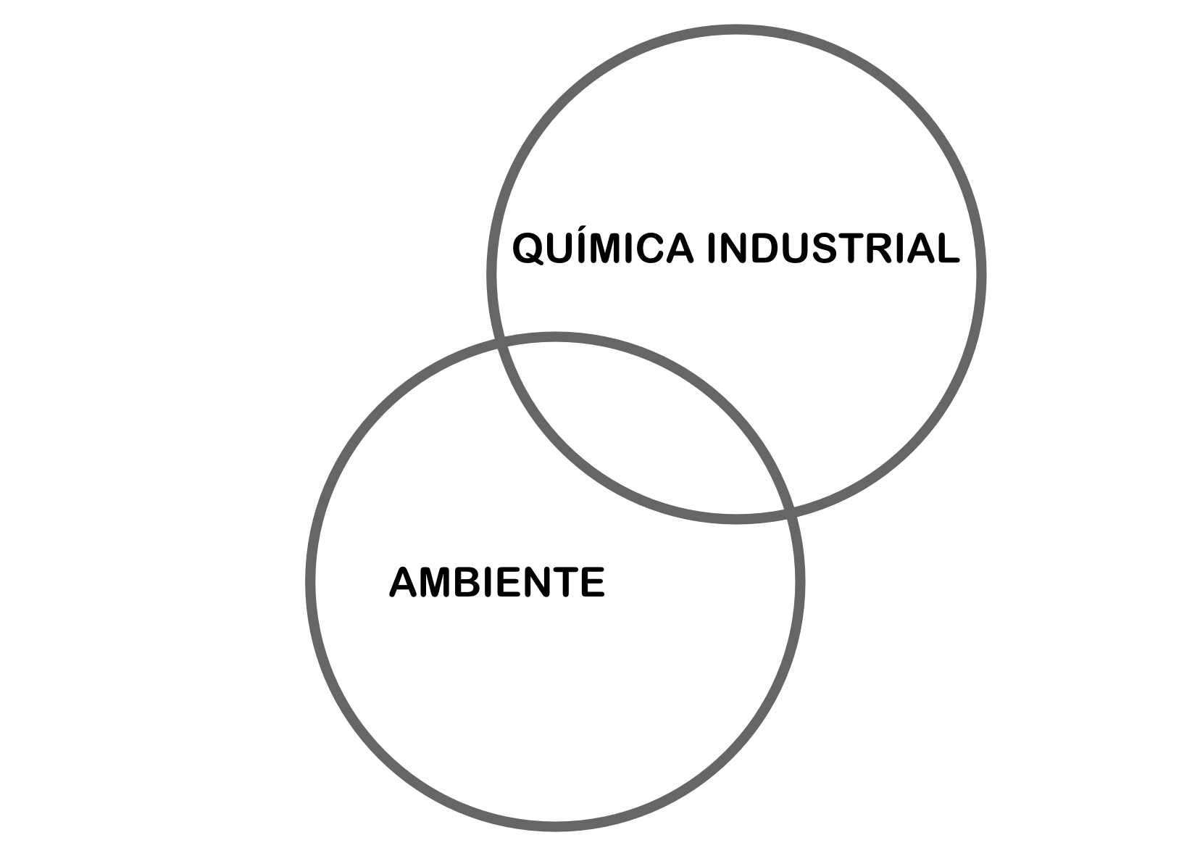
O que é a Química Verde?
Notes:
A “Estrela Verde” (EV) é uma métrica holística, de natureza gráfica, que cobre todos os princípios da Química Verde (QV) aplicáveis em cada situação sob estudo, permitindo comparações visuais fáceis.
Os 12 principios da QV são qualitativos e devem ser todos considerados na avaliação da verdura, uma vez que alteraçoes nas condições de execução de reações podem ter diferentes consequencias em respeito a diferentes principios – a verdura pode aumentar em relação a alguns mas piorar em relação a outros.

Slide 11
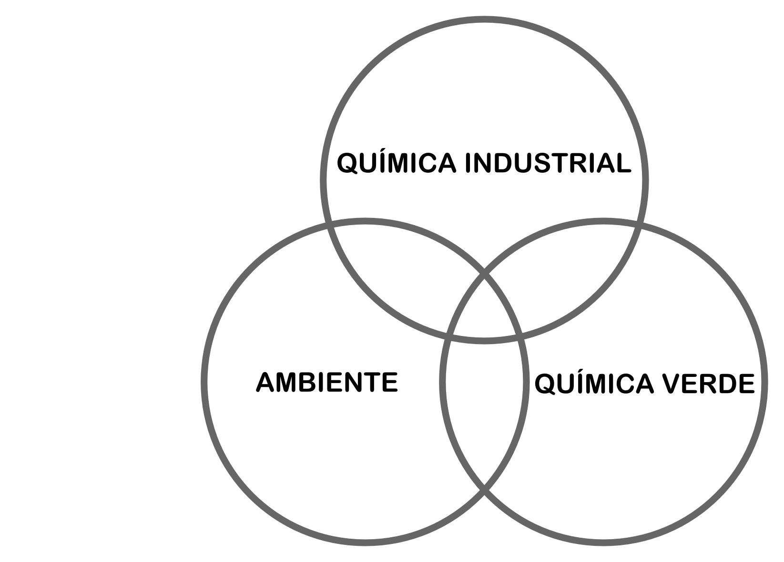
O que é a Química Verde?
Notes:
A “Estrela Verde” (EV) é uma métrica holística, de natureza gráfica, que cobre todos os princípios da Química Verde (QV) aplicáveis em cada situação sob estudo, permitindo comparações visuais fáceis.
Os 12 principios da QV são qualitativos e devem ser todos considerados na avaliação da verdura, uma vez que alteraçoes nas condições de execução de reações podem ter diferentes consequencias em respeito a diferentes principios – a verdura pode aumentar em relação a alguns mas piorar em relação a outros.

Slide 12
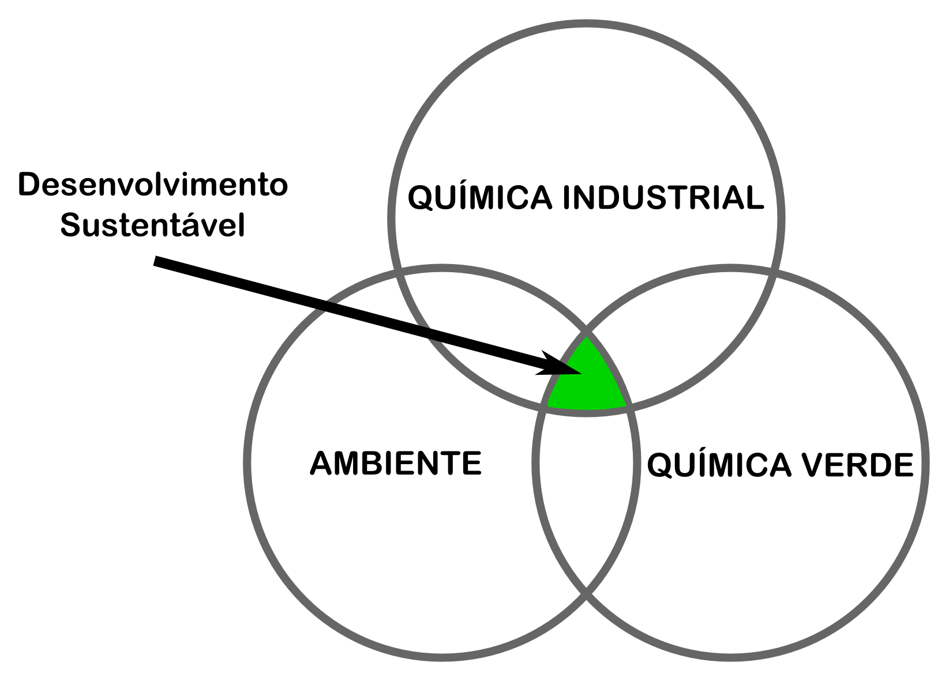
O que é a Química Verde?
Notes:
A “Estrela Verde” (EV) é uma métrica holística, de natureza gráfica, que cobre todos os princípios da Química Verde (QV) aplicáveis em cada situação sob estudo, permitindo comparações visuais fáceis.
Os 12 principios da QV são qualitativos e devem ser todos considerados na avaliação da verdura, uma vez que alteraçoes nas condições de execução de reações podem ter diferentes consequencias em respeito a diferentes principios – a verdura pode aumentar em relação a alguns mas piorar em relação a outros.

Slide 13
O que é a Química Verde?
Química Verde (QV)
Prática da química, nomeadamente da Química Industrial, com objetivos de obter à priori proteção intencional do ambiente e da saúde da biosfera, incluindo os humanos.
Notes:
A “Estrela Verde” (EV) é uma métrica holística, de natureza gráfica, que cobre todos os princípios da Química Verde (QV) aplicáveis em cada situação sob estudo, permitindo comparações visuais fáceis.
Os 12 principios da QV são qualitativos e devem ser todos considerados na avaliação da verdura, uma vez que alteraçoes nas condições de execução de reações podem ter diferentes consequencias em respeito a diferentes principios – a verdura pode aumentar em relação a alguns mas piorar em relação a outros.

Slide 14
O que é a Química Verde?
Objetivos da Química Verde e Sustentável
Fabricar e lançar no mercado apenas substâncias que não sejam nocivas para a saúde humana e dos restantes seres vivos, e que não deteriorem o ambiente;
Usar processos de fabrico de substâncias que não dispersem poluentes nem produzam resíduos tóxicos, que acabam quase sempre por ter de ser depostos no ambiente;
Notes:
A “Estrela Verde” (EV) é uma métrica holística, de natureza gráfica, que cobre todos os princípios da Química Verde (QV) aplicáveis em cada situação sob estudo, permitindo comparações visuais fáceis.
Os 12 principios da QV são qualitativos e devem ser todos considerados na avaliação da verdura, uma vez que alteraçoes nas condições de execução de reações podem ter diferentes consequencias em respeito a diferentes principios – a verdura pode aumentar em relação a alguns mas piorar em relação a outros.

Slide 15
O que é a Química Verde?
Objetivos da Química Verde e Sustentável
Usar preferencialmente como matérias primas substâncias provenientes de recursos naturais renováveis, de modo a poupar os recursos não renováveis;
Usar preferencialmente energias renováveis;
Usar como matérias primas para a produção de substâncias os resíduos formados na preparação de outros compostos.
Notes:
A “Estrela Verde” (EV) é uma métrica holística, de natureza gráfica, que cobre todos os princípios da Química Verde (QV) aplicáveis em cada situação sob estudo, permitindo comparações visuais fáceis.
Os 12 principios da QV são qualitativos e devem ser todos considerados na avaliação da verdura, uma vez que alteraçoes nas condições de execução de reações podem ter diferentes consequencias em respeito a diferentes principios – a verdura pode aumentar em relação a alguns mas piorar em relação a outros.

Slide 16
O que é a Química Verde?
Objetivos da Química Verde e Sustentável
CRESCIMENTO
ECONÓMICO
PROTEÇÃO
DO AMBIENTE
DESENVOLVIMENTO
HUMANO
Notes:
A “Estrela Verde” (EV) é uma métrica holística, de natureza gráfica, que cobre todos os princípios da Química Verde (QV) aplicáveis em cada situação sob estudo, permitindo comparações visuais fáceis.
Os 12 principios da QV são qualitativos e devem ser todos considerados na avaliação da verdura, uma vez que alteraçoes nas condições de execução de reações podem ter diferentes consequencias em respeito a diferentes principios – a verdura pode aumentar em relação a alguns mas piorar em relação a outros.

Slide 17
Os doze princípios da Química Verde
P1
P12
P2
Princípios da QV
P11
P3
P10
P4
P9
P5
P8
P6
P7
Notes:
A “Estrela Verde” (EV) é uma métrica holística, de natureza gráfica, que cobre todos os princípios da Química Verde (QV) aplicáveis em cada situação sob estudo, permitindo comparações visuais fáceis.
Os 12 principios da QV são qualitativos e devem ser todos considerados na avaliação da verdura, uma vez que alteraçoes nas condições de execução de reações podem ter diferentes consequencias em respeito a diferentes principios – a verdura pode aumentar em relação a alguns mas piorar em relação a outros.

Slide 18
Os doze princípios da Química Verde
P1 - PREVENÇÃO
É melhor prevenir a formação de resíduos do que ter de tratá-los, depois de se terem criado, para eliminar as suas propriedades tóxicas.
X
FORMAÇÃO DE RESÍDUOS
Processo Químico
SEM RESÍDUOS
Notes:
A “Estrela Verde” (EV) é uma métrica holística, de natureza gráfica, que cobre todos os princípios da Química Verde (QV) aplicáveis em cada situação sob estudo, permitindo comparações visuais fáceis.
Os 12 principios da QV são qualitativos e devem ser todos considerados na avaliação da verdura, uma vez que alteraçoes nas condições de execução de reações podem ter diferentes consequencias em respeito a diferentes principios – a verdura pode aumentar em relação a alguns mas piorar em relação a outros.

Slide 19
Os doze princípios da Química Verde
A economia portuguesa gerou em 2008 , cerca de 324 000 toneladas de resíduos.
Notes:
A “Estrela Verde” (EV) é uma métrica holística, de natureza gráfica, que cobre todos os princípios da Química Verde (QV) aplicáveis em cada situação sob estudo, permitindo comparações visuais fáceis.
Os 12 principios da QV são qualitativos e devem ser todos considerados na avaliação da verdura, uma vez que alteraçoes nas condições de execução de reações podem ter diferentes consequencias em respeito a diferentes principios – a verdura pode aumentar em relação a alguns mas piorar em relação a outros.

Slide 20
Os doze princípios da Química Verde
P2 – ECONOMIA ATÓMICA
Os métodos sintéticos devem ser planificados de modo a maximizar a incorporação no produto final de todas as substâncias usadas ao longo do processo.
Notes:
A “Estrela Verde” (EV) é uma métrica holística, de natureza gráfica, que cobre todos os princípios da Química Verde (QV) aplicáveis em cada situação sob estudo, permitindo comparações visuais fáceis.
Os 12 principios da QV são qualitativos e devem ser todos considerados na avaliação da verdura, uma vez que alteraçoes nas condições de execução de reações podem ter diferentes consequencias em respeito a diferentes principios – a verdura pode aumentar em relação a alguns mas piorar em relação a outros.

Slide 21
Os doze princípios da Química Verde
P2 – ECONOMIA ATÓMICA
Síntese da sulfato de tetraaminocobre(II) monoidratado
Síntese do óxido de etileno
Notes:
A “Estrela Verde” (EV) é uma métrica holística, de natureza gráfica, que cobre todos os princípios da Química Verde (QV) aplicáveis em cada situação sob estudo, permitindo comparações visuais fáceis.
Os 12 principios da QV são qualitativos e devem ser todos considerados na avaliação da verdura, uma vez que alteraçoes nas condições de execução de reações podem ter diferentes consequencias em respeito a diferentes principios – a verdura pode aumentar em relação a alguns mas piorar em relação a outros.

Slide 22
Os doze princípios da Química Verde
P2 – ECONOMIA ATÓMICA
Síntese da sulfato de tetraaminocobre(II) monoidratado
Não há incorporação de todos os átomos no produto
BAIXA ECONOMIA ATÓMICA
Síntese do óxido de etileno
Incorporação de todos os átomos no produto
ELEVADA ECONOMIA ATÓMICA
Notes:
A “Estrela Verde” (EV) é uma métrica holística, de natureza gráfica, que cobre todos os princípios da Química Verde (QV) aplicáveis em cada situação sob estudo, permitindo comparações visuais fáceis.
Os 12 principios da QV são qualitativos e devem ser todos considerados na avaliação da verdura, uma vez que alteraçoes nas condições de execução de reações podem ter diferentes consequencias em respeito a diferentes principios – a verdura pode aumentar em relação a alguns mas piorar em relação a outros.

Slide 23
Os doze princípios da Química Verde
P3 – SÍNTESES MENOS PERIGOSAS
Sempre que possível, os métodos sintéticos devem ser planificados de modo a usar e produzir substâncias não tóxicas (ou pouco tóxicas) para a saúde humana e a ecosfera.
Notes:
A “Estrela Verde” (EV) é uma métrica holística, de natureza gráfica, que cobre todos os princípios da Química Verde (QV) aplicáveis em cada situação sob estudo, permitindo comparações visuais fáceis.
Os 12 principios da QV são qualitativos e devem ser todos considerados na avaliação da verdura, uma vez que alteraçoes nas condições de execução de reações podem ter diferentes consequencias em respeito a diferentes principios – a verdura pode aumentar em relação a alguns mas piorar em relação a outros.

Slide 24
Os doze princípios da Química Verde
VIA DE SÍNTESE 1
VIA DE SÍNTESE 2
Sulfato de ferro(II)
+
Ácido sulfúrico concentrado
Ácido oxálico
Sulfato de ferro(II)
+
Ácido ascórbico
Ácido oxálico
+
+
Oxalato de ferro(II) diidratado
Oxalato de ferro(II) diidratado
Notes:
A “Estrela Verde” (EV) é uma métrica holística, de natureza gráfica, que cobre todos os princípios da Química Verde (QV) aplicáveis em cada situação sob estudo, permitindo comparações visuais fáceis.
Os 12 principios da QV são qualitativos e devem ser todos considerados na avaliação da verdura, uma vez que alteraçoes nas condições de execução de reações podem ter diferentes consequencias em respeito a diferentes principios – a verdura pode aumentar em relação a alguns mas piorar em relação a outros.

Slide 25
Os doze princípios da Química Verde
VIA DE SÍNTESE 1
VIA DE SÍNTESE 2
Sulfato de ferro(II)
+
Ácido sulfúrico concentrado
Ácido oxálico
Sulfato de ferro(II)
+
Ácido ascórbico
Ácido oxálico
+
+
Corrosivo
Sem perigos
Oxalato de ferro(II) diidratado
Oxalato de ferro(II) diidratado
Notes:
A “Estrela Verde” (EV) é uma métrica holística, de natureza gráfica, que cobre todos os princípios da Química Verde (QV) aplicáveis em cada situação sob estudo, permitindo comparações visuais fáceis.
Os 12 principios da QV são qualitativos e devem ser todos considerados na avaliação da verdura, uma vez que alteraçoes nas condições de execução de reações podem ter diferentes consequencias em respeito a diferentes principios – a verdura pode aumentar em relação a alguns mas piorar em relação a outros.

Slide 26
Os doze princípios da Química Verde
VIA DE SÍNTESE 1
VIA DE SÍNTESE 2
X
Sulfato de ferro(III)
+
Ácido sulfúrico concentrado
Ácido oxálico
Sulfato de ferro(II)
+
Ácido ascórbico
Ácido oxálico
+
+
Corrosivo
Sem perigos
Oxalato de ferro(II) diidratado
Oxalato de ferro(II) diidratado
Notes:
A “Estrela Verde” (EV) é uma métrica holística, de natureza gráfica, que cobre todos os princípios da Química Verde (QV) aplicáveis em cada situação sob estudo, permitindo comparações visuais fáceis.
Os 12 principios da QV são qualitativos e devem ser todos considerados na avaliação da verdura, uma vez que alteraçoes nas condições de execução de reações podem ter diferentes consequencias em respeito a diferentes principios – a verdura pode aumentar em relação a alguns mas piorar em relação a outros.

Slide 27
Os doze princípios da Química Verde
P4 – PLANIFICAÇÃO A NÍVEL MOLECULAR DE PRODUTOS MAIS SEGUROS
Os produtos químicos devem ser planificados a nível molecular de modo a cumprir as funções desejadas e a minimizar a sua toxicidade.
Notes:
A “Estrela Verde” (EV) é uma métrica holística, de natureza gráfica, que cobre todos os princípios da Química Verde (QV) aplicáveis em cada situação sob estudo, permitindo comparações visuais fáceis.
Os 12 principios da QV são qualitativos e devem ser todos considerados na avaliação da verdura, uma vez que alteraçoes nas condições de execução de reações podem ter diferentes consequencias em respeito a diferentes principios – a verdura pode aumentar em relação a alguns mas piorar em relação a outros.

Slide 28
Os doze princípios da Química Verde
Os CFC (clorofluorcarboneto) eram antigamente usados como aerossóis e gases para refrigeração.
Responsáveis pela redução da camada do ozono
Alternativas:
hidroclorofluorocarbonetos (HCFC)
hidrofluorcarbonetos (HFC)
Notes:
A “Estrela Verde” (EV) é uma métrica holística, de natureza gráfica, que cobre todos os princípios da Química Verde (QV) aplicáveis em cada situação sob estudo, permitindo comparações visuais fáceis.
Os 12 principios da QV são qualitativos e devem ser todos considerados na avaliação da verdura, uma vez que alteraçoes nas condições de execução de reações podem ter diferentes consequencias em respeito a diferentes principios – a verdura pode aumentar em relação a alguns mas piorar em relação a outros.

Slide 29
Os doze princípios da Química Verde
P5 – SOLVENTES E OUTRAS SUBSTÂNCIAS AUXILIARES MAIS SEGURAS
O uso de substâncias auxiliares (solventes, agentes para promover separações, etc) deve ser evitado sempre que possível; quando usados, esses agentes devem ser inócuos.
Notes:
A “Estrela Verde” (EV) é uma métrica holística, de natureza gráfica, que cobre todos os princípios da Química Verde (QV) aplicáveis em cada situação sob estudo, permitindo comparações visuais fáceis.
Os 12 principios da QV são qualitativos e devem ser todos considerados na avaliação da verdura, uma vez que alteraçoes nas condições de execução de reações podem ter diferentes consequencias em respeito a diferentes principios – a verdura pode aumentar em relação a alguns mas piorar em relação a outros.

Slide 30
Os doze princípios da Química Verde
P5 – SOLVENTES E OUTRAS SUBSTÂNCIAS AUXILIARES MAIS SEGURAS
O uso de substâncias auxiliares (solventes, agentes para promover separações, etc) deve ser evitado sempre que possível; quando usados, esses agentes devem ser inócuos.
LIMPEZA A SECO
PROCESSO TRADICIONAL:
utiliza tetracloroetileno
cancerígeno e perigoso para o ambiente
NOVO PROCESSO:
utiliza CO₂ líquido
inócuo
Notes:
A “Estrela Verde” (EV) é uma métrica holística, de natureza gráfica, que cobre todos os princípios da Química Verde (QV) aplicáveis em cada situação sob estudo, permitindo comparações visuais fáceis.
Os 12 principios da QV são qualitativos e devem ser todos considerados na avaliação da verdura, uma vez que alteraçoes nas condições de execução de reações podem ter diferentes consequencias em respeito a diferentes principios – a verdura pode aumentar em relação a alguns mas piorar em relação a outros.

Slide 31
Os doze princípios da Química Verde
P6 – PLANIFICAÇÃO PARA CONSEGUIR EFICIÊNCIA ENERGÉTICA
Deve-se reconhecer os impactos económicos e ambientais dos requisitos energéticos dos processos químicos e minimizá-los; quando possível, os métodos sintéticos devem ser realizados à temperatura e pressão ambientais ou próximas destas.
Notes:
A “Estrela Verde” (EV) é uma métrica holística, de natureza gráfica, que cobre todos os princípios da Química Verde (QV) aplicáveis em cada situação sob estudo, permitindo comparações visuais fáceis.
Os 12 principios da QV são qualitativos e devem ser todos considerados na avaliação da verdura, uma vez que alteraçoes nas condições de execução de reações podem ter diferentes consequencias em respeito a diferentes principios – a verdura pode aumentar em relação a alguns mas piorar em relação a outros.

Slide 32
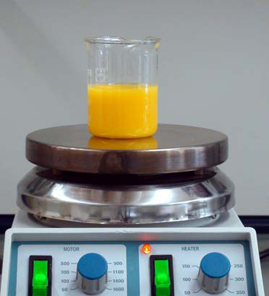
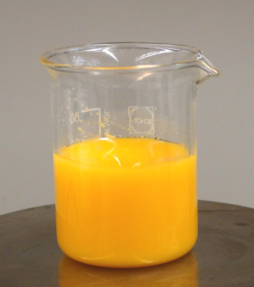
Os doze princípios da Química Verde
P6 – PLANIFICAÇÃO PARA CONSEGUIR EFICIÊNCIA ENERGÉTICA
Síntese do oxalato de ferro(II) diidratado
Com aquecimento
Rendimento obtido
92,0 %
Sem aquecimento
Rendimento obtido
Processo mais verde
96,1 %
Notes:
A “Estrela Verde” (EV) é uma métrica holística, de natureza gráfica, que cobre todos os princípios da Química Verde (QV) aplicáveis em cada situação sob estudo, permitindo comparações visuais fáceis.
Os 12 principios da QV são qualitativos e devem ser todos considerados na avaliação da verdura, uma vez que alteraçoes nas condições de execução de reações podem ter diferentes consequencias em respeito a diferentes principios – a verdura pode aumentar em relação a alguns mas piorar em relação a outros.

Slide 33
Os doze princípios da Química Verde
P7 – USO DE MATÉRIAS RENOVÁVEIS
Sempre que for técnica e economicamente praticável, devem-se usar matérias primas e recursos renováveis de preferência a não renováveis
Notes:
A “Estrela Verde” (EV) é uma métrica holística, de natureza gráfica, que cobre todos os princípios da Química Verde (QV) aplicáveis em cada situação sob estudo, permitindo comparações visuais fáceis.
Os 12 principios da QV são qualitativos e devem ser todos considerados na avaliação da verdura, uma vez que alteraçoes nas condições de execução de reações podem ter diferentes consequencias em respeito a diferentes principios – a verdura pode aumentar em relação a alguns mas piorar em relação a outros.

Slide 34
Os doze princípios da Química Verde
P7 – USO DE MATÉRIAS RENOVÁVEIS
Sempre que for técnica e economicamente praticável, devem-se usar matérias primas e recursos renováveis de preferência a não renováveis
PRODUÇÃO DE COMBUSTÍVEIS
Não renovável
Renovável
Notes:
A “Estrela Verde” (EV) é uma métrica holística, de natureza gráfica, que cobre todos os princípios da Química Verde (QV) aplicáveis em cada situação sob estudo, permitindo comparações visuais fáceis.
Os 12 principios da QV são qualitativos e devem ser todos considerados na avaliação da verdura, uma vez que alteraçoes nas condições de execução de reações podem ter diferentes consequencias em respeito a diferentes principios – a verdura pode aumentar em relação a alguns mas piorar em relação a outros.

Slide 35
Os doze princípios da Química Verde
P8 – REDUÇÃO DAS DERIVATIZAÇÕES
Devem-se minimizar ou, se possível, evitar derivatizações porque requerem reagentes adicionais e podem produzir resíduos.
No caso das reacções estudadas em contexto escolar não existem normalmente derivatizações mas sim mais do que uma etapa (uma série de operações para obtenção do produto isolado) na síntese. Também aqui são requeridos reagentes adicionais que produzem resíduos.
Notes:
A “Estrela Verde” (EV) é uma métrica holística, de natureza gráfica, que cobre todos os princípios da Química Verde (QV) aplicáveis em cada situação sob estudo, permitindo comparações visuais fáceis.
Os 12 principios da QV são qualitativos e devem ser todos considerados na avaliação da verdura, uma vez que alteraçoes nas condições de execução de reações podem ter diferentes consequencias em respeito a diferentes principios – a verdura pode aumentar em relação a alguns mas piorar em relação a outros.

Slide 36
Os doze princípios da Química Verde
Extração do limoneno a partir de cascas de laranja
Síntese da sulfato de tetraaminocobre(II) monoidratado
Cascas de laranja
Sulfato de cobre(II) pentaidratado
Amoníaco
+
1ª Etapa
Óleo de laranja
2ª Etapa
Limoneno
Sulfato de tetraaminocobre(II) monoidratado
2 Etapas
1 Etapa
Notes:
A “Estrela Verde” (EV) é uma métrica holística, de natureza gráfica, que cobre todos os princípios da Química Verde (QV) aplicáveis em cada situação sob estudo, permitindo comparações visuais fáceis.
Os 12 principios da QV são qualitativos e devem ser todos considerados na avaliação da verdura, uma vez que alteraçoes nas condições de execução de reações podem ter diferentes consequencias em respeito a diferentes principios – a verdura pode aumentar em relação a alguns mas piorar em relação a outros.

Slide 37
Os doze princípios da Química Verde
P9 - CATALISADORES
Devem usar-se catalisadores inócuos sempre que possível.
Notes:
A “Estrela Verde” (EV) é uma métrica holística, de natureza gráfica, que cobre todos os princípios da Química Verde (QV) aplicáveis em cada situação sob estudo, permitindo comparações visuais fáceis.
Os 12 principios da QV são qualitativos e devem ser todos considerados na avaliação da verdura, uma vez que alteraçoes nas condições de execução de reações podem ter diferentes consequencias em respeito a diferentes principios – a verdura pode aumentar em relação a alguns mas piorar em relação a outros.

Slide 38
Os doze princípios da Química Verde
P9 - CATALISADORES
Devem usar-se catalisadores inócuos sempre que possível.
Síntese da aspirina – ácido acetilsalicílico
Catalisador | Perigos | Tempo de reacção / min | Rendimento /%
Sem Catalisador | - | Não ocorre reacção | Não ocorre reacção
Ácido sulfúrico | C | 5 | 39
Ácido fosfórico | C | 5 | 35
Acetato de sódio | sem perigo | 13 | 44
Notes:
A “Estrela Verde” (EV) é uma métrica holística, de natureza gráfica, que cobre todos os princípios da Química Verde (QV) aplicáveis em cada situação sob estudo, permitindo comparações visuais fáceis.
Os 12 principios da QV são qualitativos e devem ser todos considerados na avaliação da verdura, uma vez que alteraçoes nas condições de execução de reações podem ter diferentes consequencias em respeito a diferentes principios – a verdura pode aumentar em relação a alguns mas piorar em relação a outros.

Slide 39
Os doze princípios da Química Verde
P9 - CATALISADORES
Devem usar-se catalisadores inócuos sempre que possível.
Síntese da aspirina – ácido acetilsalicílico
Catalisador | Perigos | Tempo de reacção / min | Rendimento /%
Sem Catalisador | - | Não ocorre reacção | Não ocorre reacção
Ácido sulfúrico | C | 5 | 39
Ácido fosfórico | C | 5 | 35
Acetato de sódio | sem perigo | 13 | 44
CATALISADOR MAIS INDICADO
Notes:
A “Estrela Verde” (EV) é uma métrica holística, de natureza gráfica, que cobre todos os princípios da Química Verde (QV) aplicáveis em cada situação sob estudo, permitindo comparações visuais fáceis.
Os 12 principios da QV são qualitativos e devem ser todos considerados na avaliação da verdura, uma vez que alteraçoes nas condições de execução de reações podem ter diferentes consequencias em respeito a diferentes principios – a verdura pode aumentar em relação a alguns mas piorar em relação a outros.

Slide 40
Os doze princípios da Química Verde
P10 – PLANIFICAÇÃO PARA A DEGRADAÇÃO
Os produtos químicos devem ser planificados a nível molecular de modo que no fim do seu uso não persistam no ambiente e se decomponham em produtos de degradação inócuos.
Notes:
A “Estrela Verde” (EV) é uma métrica holística, de natureza gráfica, que cobre todos os princípios da Química Verde (QV) aplicáveis em cada situação sob estudo, permitindo comparações visuais fáceis.
Os 12 principios da QV são qualitativos e devem ser todos considerados na avaliação da verdura, uma vez que alteraçoes nas condições de execução de reações podem ter diferentes consequencias em respeito a diferentes principios – a verdura pode aumentar em relação a alguns mas piorar em relação a outros.

Slide 41
Os doze princípios da Química Verde
P10 – PLANIFICAÇÃO PARA A DEGRADAÇÃO
Os produtos químicos devem ser planificados a nível molecular de modo que no fim do seu uso não persistam no ambiente e se decomponham em produtos de degradação inócuos.
PLÁSTICO CONVENCIONAL
tempo de degradação = 500 anos
Não degradável
(em tempo útil)
PLÁSTICO BIODEGRADÁVEL
tempo de degradação = 12 a 18 meses
Degradável
Notes:
A “Estrela Verde” (EV) é uma métrica holística, de natureza gráfica, que cobre todos os princípios da Química Verde (QV) aplicáveis em cada situação sob estudo, permitindo comparações visuais fáceis.
Os 12 principios da QV são qualitativos e devem ser todos considerados na avaliação da verdura, uma vez que alteraçoes nas condições de execução de reações podem ter diferentes consequencias em respeito a diferentes principios – a verdura pode aumentar em relação a alguns mas piorar em relação a outros.

Slide 42
Os doze princípios da Química Verde
P11 – ANÁLISE PARA A PREVENÇÃO DA POLUIÇÃO EM TEMPO REAL
Deve-se procurar usar métodos analíticos que permitam monitorização direta dos processos de fabrico em tempo real e controlo precoce da formação de substâncias perigosas.
Análises em tempo real
=
monitorização do progresso das reações
Controlar se há produção de substâncias com perigos
Se sim, alterar as condições do processo
Notes:
A “Estrela Verde” (EV) é uma métrica holística, de natureza gráfica, que cobre todos os princípios da Química Verde (QV) aplicáveis em cada situação sob estudo, permitindo comparações visuais fáceis.
Os 12 principios da QV são qualitativos e devem ser todos considerados na avaliação da verdura, uma vez que alteraçoes nas condições de execução de reações podem ter diferentes consequencias em respeito a diferentes principios – a verdura pode aumentar em relação a alguns mas piorar em relação a outros.

Slide 43
Os doze princípios da Química Verde
P12 – QUÍMICA INERENTEMENTE MAIS SEGURA QUANTO À PREVENÇÃO DE ACIDENTES
As substâncias usadas e as formas da sua utilização nos processos químicos de fabrico devem minimizar o potencial de ocorrência de acidentes químicos, tais como fugas, explosões e incêndios.
Notes:
A “Estrela Verde” (EV) é uma métrica holística, de natureza gráfica, que cobre todos os princípios da Química Verde (QV) aplicáveis em cada situação sob estudo, permitindo comparações visuais fáceis.
Os 12 principios da QV são qualitativos e devem ser todos considerados na avaliação da verdura, uma vez que alteraçoes nas condições de execução de reações podem ter diferentes consequencias em respeito a diferentes principios – a verdura pode aumentar em relação a alguns mas piorar em relação a outros.

Slide 44
Os doze princípios da Química Verde
P12 – QUÍMICA INERENTEMENTE MAIS SEGURA QUANTO À PREVENÇÃO DE ACIDENTES
As substâncias usadas e as formas da sua utilização nos processos químicos de fabrico devem minimizar o potencial de ocorrência de acidentes químicos, tais como fugas, explosões e incêndios.
AL 1.1 - Identificação de compostos de amónio em materiais de uso comum
Teste A – Identificação pela formação de cloreto de amónio sólido na reacção com cloreto de hidrogénio.
Teste B – Identificação pelo carácter alcalino de uma solução de amoníaco em água.
T⁺, N
Teste C – Identificação por reacção com o reagente de Nessler.
Teste D – Identificação pela formação do ião complexo tetraminocobre(II), de cor azul intensa.
Não é necessário realizar o teste C para identificarmos o amoníaco, pois os outros testes não envolvem perigos tão elevados e permitem a identificação.
Notes:
A “Estrela Verde” (EV) é uma métrica holística, de natureza gráfica, que cobre todos os princípios da Química Verde (QV) aplicáveis em cada situação sob estudo, permitindo comparações visuais fáceis.
Os 12 principios da QV são qualitativos e devem ser todos considerados na avaliação da verdura, uma vez que alteraçoes nas condições de execução de reações podem ter diferentes consequencias em respeito a diferentes principios – a verdura pode aumentar em relação a alguns mas piorar em relação a outros.

Slide 45
Os doze princípios da Química Verde
P1
P12
P2
Princípios da QV
P11
P3
P10
P4
P9
P5
P8
P6
P7
Notes:
A “Estrela Verde” (EV) é uma métrica holística, de natureza gráfica, que cobre todos os princípios da Química Verde (QV) aplicáveis em cada situação sob estudo, permitindo comparações visuais fáceis.
Os 12 principios da QV são qualitativos e devem ser todos considerados na avaliação da verdura, uma vez que alteraçoes nas condições de execução de reações podem ter diferentes consequencias em respeito a diferentes principios – a verdura pode aumentar em relação a alguns mas piorar em relação a outros.

Slide 46
Os doze princípios da Química Verde
P1
P12
P2
P11
P3
P10
Visão global
P4
P9
P5
P8
P6
P7
Notes:
A “Estrela Verde” (EV) é uma métrica holística, de natureza gráfica, que cobre todos os princípios da Química Verde (QV) aplicáveis em cada situação sob estudo, permitindo comparações visuais fáceis.
Os 12 principios da QV são qualitativos e devem ser todos considerados na avaliação da verdura, uma vez que alteraçoes nas condições de execução de reações podem ter diferentes consequencias em respeito a diferentes principios – a verdura pode aumentar em relação a alguns mas piorar em relação a outros.

Slide 47
Vantagens da Química Verde
TECNOLÓGICA
Simplifica os processos
AMBIENTAL
Poupa recursos
Reduz a produção de poluição
ECONÓMICA
Reduz custos (matérias primas, energia, resíduos…)
Notes:
A “Estrela Verde” (EV) é uma métrica holística, de natureza gráfica, que cobre todos os princípios da Química Verde (QV) aplicáveis em cada situação sob estudo, permitindo comparações visuais fáceis.
Os 12 principios da QV são qualitativos e devem ser todos considerados na avaliação da verdura, uma vez que alteraçoes nas condições de execução de reações podem ter diferentes consequencias em respeito a diferentes principios – a verdura pode aumentar em relação a alguns mas piorar em relação a outros.

